Slide 1

迴圈大法
劉崇汎
113年4月15日星期一

Slide 2
迴圈是甚麼？
開始
(1)
程式在運作的時候，時常會需要重複執行某些(一個以上)相同的步驟。
迴圈 (loop) 的作用是讓指定的某段敘述在符合特定條件的情況下一直重覆執行
迴圈是程式設計中很重要的一種控制結構。我們可以利用迴圈來進行重覆性的資料輸入、處理與輸出。
常見的迴圈有for迴圈、while迴圈、do-while迴圈
物件導向語言特有的foreach迴圈
右圖如果(2)之判斷條件成立，則回執行(3)之工作A，然後再次判斷，再次成立就再執行一次，因此可以多次執行。
(3)
(2)
要重複的工作A
判斷條件
True
False
(4)
後續的
工作B
開始→1→2→3→2→3→…..3→2→4→結束
結束

Slide 3
迴圈地獄第一層 for迴圈----固定(可預測)次數的迴圈
最重要的往往就是最難的。
最難的常常也可以很簡單！

Slide 4
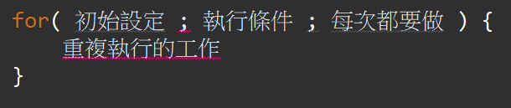
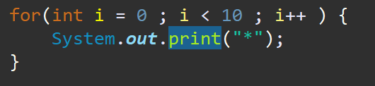
最基本迴圈 for迴圈
開始
for迴圈語法：
流程圖如右圖。
初始設定：設定變數的初始值
執行條件：條件成立進入執行，否則結束迴圈。
每次都要做：常用於設定變數增減量
範例：
初始設定
每次都要做
執行條件
True
被重複執行的工作
False
結束
for迴圈的流程圖
i=i+1的意思

Slide 5
範例一 輸入整數N，程式顯示N個*號
程式顯示”請輸入整數N=“，輸入完後，依照輸入的整數顯示N個＊號。
思考重點：
輸入：一個整數
運算：似乎不用算？
輸出：顯示N個＊號
變數宣告：需要幾個？叫甚麼名字？
請輸入整數N=5
＊＊＊＊＊
請輸入整數N=3
＊＊＊
請輸入整數N=

Slide 6
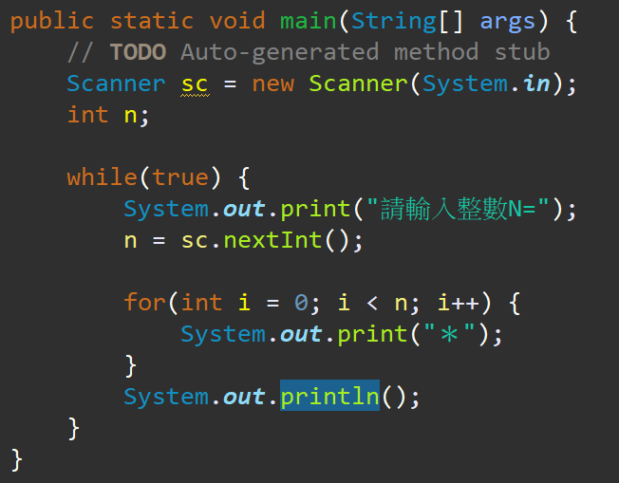
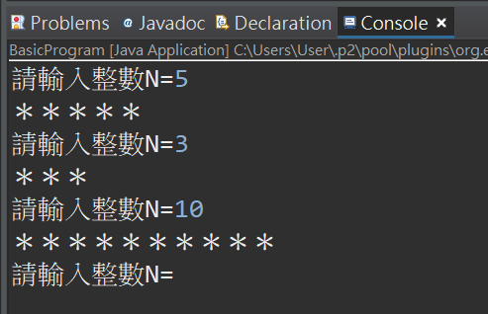
範例一參考程式碼

Slide 7
練習一 顯示1～N的數字
程式顯示”請輸入整數N=“，輸入完後，依照輸入的整數顯示”1,2,3,…..,N”。
思考重點：
輸入：一個整數
運算：似乎不用算？
輸出：顯示”1,2,3,…..,N”
變數宣告：需要幾個？叫甚麼名字？
請輸入整數N=5
1,2,3,4,5,
請輸入整數N=3
1,2,3
請輸入整數N=

Slide 8
練習二 顯示1+2+3+…+Ｎ的數字
程式顯示”請輸入整數N=“，輸入完後，依照輸入的整數顯示”1+2+3+…..+N”。
思考重點：
輸入：一個整數
運算：似乎不用算？
輸出：顯示” 1+2+3+…..+N=”
變數宣告：需要幾個？叫甚麼名字？
N後面不要有+號！?變=號
請輸入整數N=5
1+2+3+4+5=
請輸入整數N=3
1+2+3=
請輸入整數N=

Slide 9
練習三 顯示1+2+3+…+Ｎ=總和
程式顯示”請輸入整數N=“，輸入完後，依照輸入的整數顯示”1+2+3+…..+N=總和”。
思考重點：
輸入：一個整數
運算：似乎不用算？
輸出：顯示” 1+2+3+…..+N=總和”
變數宣告：需要幾個？叫甚麼名字？
總和是真的1加到N的加總喔?
請輸入整數N=5
1+2+3+4+5=15
請輸入整數N=3
1+2+3=6
請輸入整數N=

Slide 10
練習四 計算次方
程式顯示”請輸入整數a=“及”請輸入整數n=“ ，輸入完a,n後顯示a的n次方值。
思考重點：
輸入：二個整數
運算：計算a的b次方
輸出：顯示” a的b次方=結果”
變數宣告：需要幾個？叫甚麼名字？
a需大於0, b需大於等於0
請輸入整數a=2
請輸入整數n=3
2的3次方=8
請輸入整數a=

Slide 11
練習五 計算階乘n!=1x2x3x…xn
程式顯示”請輸入整數N=“，輸入完後依照輸入的整數顯示”1x2x3x…..xN=結果”。
思考重點：
輸入：一個整數
運算：計算n!
輸出：顯示” 1x2x3x…..xN=總和”
變數宣告：需要幾個？叫甚麼名字？
請輸入整數N=5
1x2x3x4x5=120
請輸入整數N=3
1x2x3=6
請輸入整數N=6
1x2x3x4x5x6=720
請輸入整數N=

Slide 12
練習六 找出所有因數
輸入一個整數N，輸出N的所有因數
思考重點：
因數定義：可以把N整除的數即為N的因數。
輸入：一個整數
運算：用for迴圈，用mod(%)去試驗是否為因數
輸出：N的所有因數
變數宣告：需要幾個？叫甚麼名字？
請輸入整數N=10
10的因數有：1,2,5,10
請輸入整數N=24
24的因數有：1,2,3,4,6,8,12,24
請輸入整數N=

Slide 13
迴圈地獄第二層 雙重迴圈
迴圈包迴圈比大腸包小腸難吃多了。

Slide 14
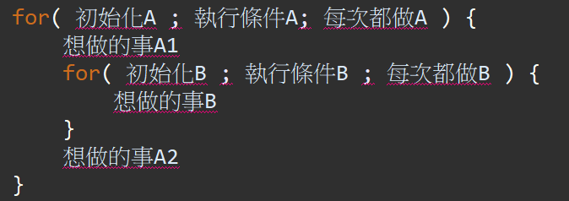
進階迴圈 雙重for迴圈
雙重for迴圈語法：
兩個迴圈中的各自四件事情不會一樣，要獨立思考該怎麼寫。

Slide 15
範例二 星星方陣
程式顯示”請輸入整數N=“，輸入完後依照輸入的整數顯示一個＊號方陣。
思考重點：
輸入：一個整數
運算：沒計算，需用到雙重for迴圈
輸出：顯示NxN的星星方陣
變數宣告：需要幾個？叫甚麼名字？
請輸入整數N=2
＊＊
＊＊
請輸入整數N=3
＊＊＊
＊＊＊
＊＊＊

Slide 16
思考方式
假設輸入數字5
我要輸出5行每行5顆星星
每一行5顆星星輸出完要換行。
這個用for迴圈已學過
後面補一個換行即可。
所以，用另一個迴圈把上面的事 做5次即可。
＊ | ＊ | ＊ | ＊ | ＊ | ↵
＊ | ＊ | ＊ | ＊ | ＊ | ↵
＊ | ＊ | ＊ | ＊ | ＊ | ↵
＊ | ＊ | ＊ | ＊ | ＊ | ↵
＊ | ＊ | ＊ | ＊ | ＊ | ↵

Slide 17
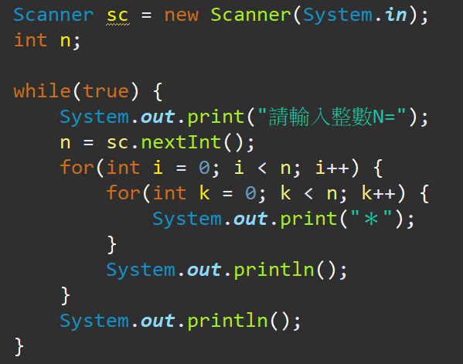
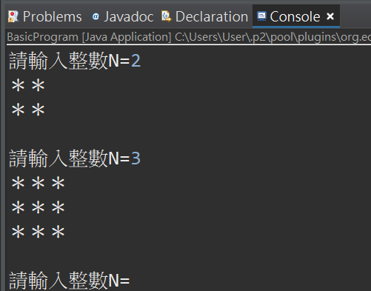
範例二參考程式碼

Slide 18
迴圈地獄第三層 while與do-while迴圈----不固定次數的迴圈
當你喜歡我說愛妳那我就再說一次、再一次、再一次….

Slide 19
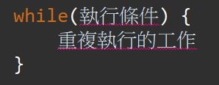
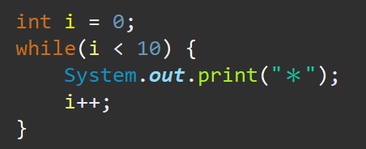
迴圈變花樣 while迴圈
開始
初始設定
while迴圈語法：
流程圖如右圖。
初始設定：無！
執行條件：條件成立進入執行，否則結束迴圈。
每次都要做：無！
範例：
每次都要做
while：
執行條件
True
重複執行的工作
False
結束
while迴圈的流程圖

Slide 20
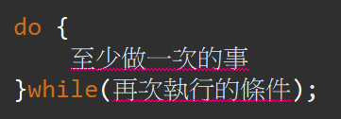
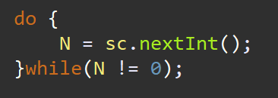
迴圈變花樣 do-while迴圈
開始
do：
do-while迴圈語法：
流程圖如右圖。
至少做一次的事：保證至少一次，至多不限次數。
再次執行條件：條件成立進入執行，否則結束迴圈。
範例：
至少做一次的事
while：
再次執行
的條件
True
False
結束
do-while迴圈的流程圖

Slide 21
範例三 再來一次星星大挑戰！
把前面練做過的星星練習拿出來改用while迴圈做看看。
題目：輸入整數N，程式顯示N個*號，如果輸入0就結束程式！
請輸入整數N=5
＊＊＊＊＊
請輸入整數N=3
＊＊＊
請輸入整數N=0

Slide 22
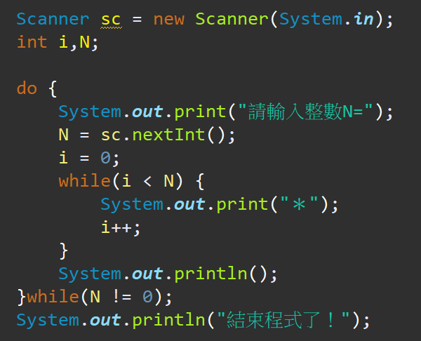
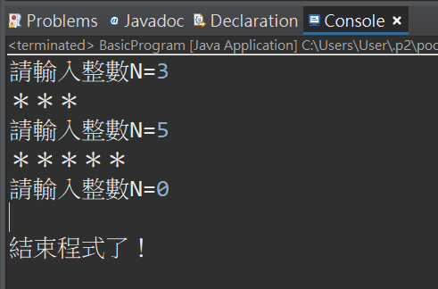
範例三參考程式碼(do-while & while版)

Slide 23
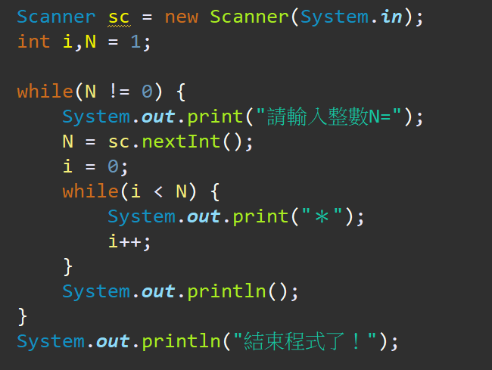
範例三參考程式碼(while & while版)

Slide 24
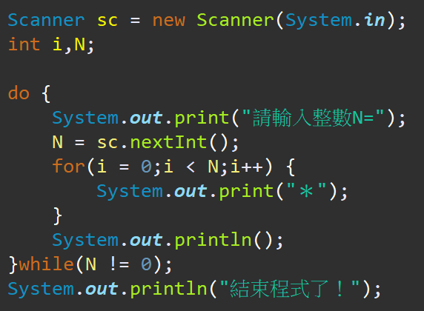
範例三參考程式碼(do-while & for版)

